Slide 1

计量的重要性与普遍性

Slide 2
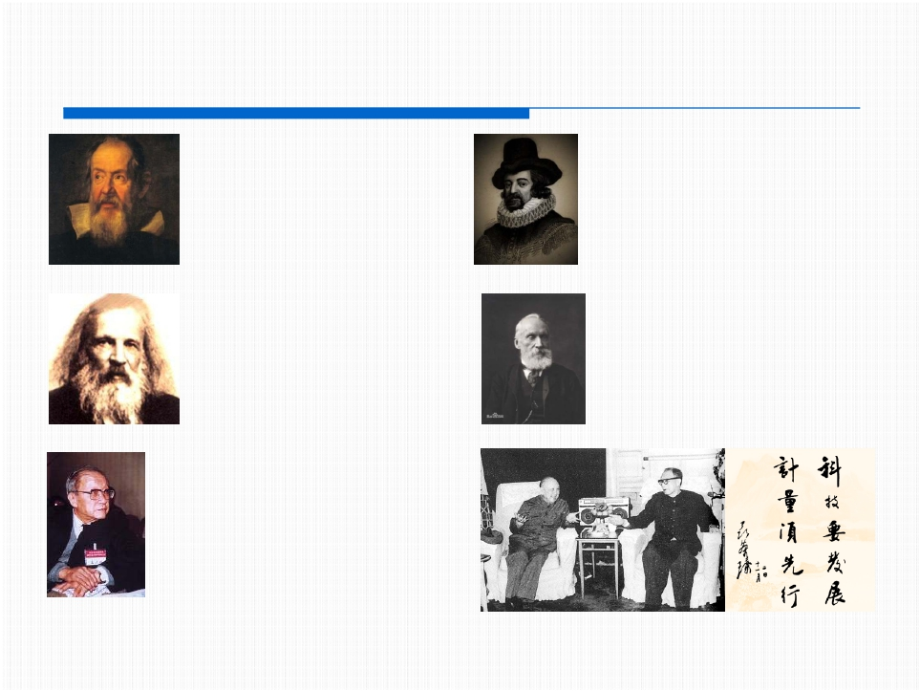
计量的重要性及普遍性—科技创新之桥
• 伽利略（1564-1642年） 意
大利物理学家、天文学家
和哲学家，近代实验科学
的先驱者。
• 一切推理都必须从观察与实验中得来。
• 门捷列夫（1834-1907年）
俄国化学家，发现了元素
周期律，发表了世界上第
一 份元素周期表。
• 科学是从测量开始的。
• 王大珩（1915-2011年）
• 中国光学之父、高科技 863
计划倡导者、两院院士。
• 计量学是提高物理量量化精
确度的科学，是物理的基础和
前沿。
培根（1561-1626年）
英国哲学家，提出了经验
归纳法，现代实验科学的真
正始祖。
经验是一切知识的源泉。
开尔文（1824-1907年）
被看作英国的第一位物理
学家。是热力学的主要奠基
者之一。
测量是知识的起点。

Slide 3
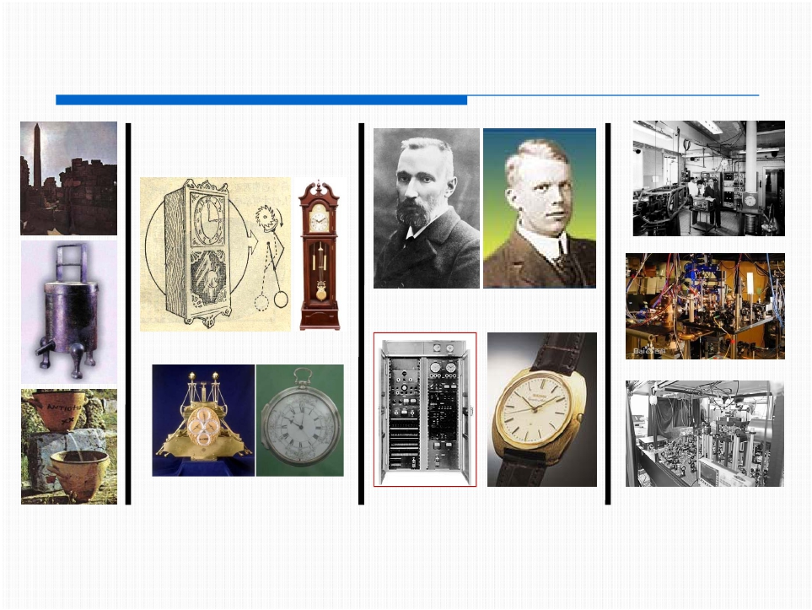
计量的重要性及普遍性—科技创新之桥
1090年，北宋苏颂，水运仪向台
擒纵器的应用（1秒/天的误差）
1955年，第一个铯原子钟标准
压电效应
1880年
第1台石英钟
1927年
1582年，伽利略发明重力摆
摆钟，惠更斯，1657年
美国，镱原子钟，1秒/150亿年
1728~1759年，哈里森航海钟
1959年，石英时计
1969年，石英手表
中国，铯原子钟，1秒/0.3亿年
古代计时仪器
数分钟误差/天
17~18世纪的计时仪器
机械驱动、误差数秒/天
20世纪的计时仪器
电力驱动、1秒/300年
原子钟
1秒/上亿年

Slide 4
计量的重要性及普遍性—公平正义之桥
1904年美国圣路易斯奥运会，美国马拉松运动员托马斯·西柯斯服用了大量的混合
了鸡蛋清的的士宁，成为奥运史上第一位有案可查的服药选手。
1908年奥运会，意大利马拉松运动员多兰多·彼得里跑到终点处虚脱倒地，被认为
是服用了士的宁（strychnine）。
1960年，丹麦自行车运动员克纳德·延森在公路自行车比赛时突然死亡。 员、1965
1967年，英国历史上最杰出的自行车运动年世界冠军汤米·辛普森在环法 衣服口
赛途中死于法国境内的旺图山峰。在他的袋中发现了尚未服用完的安非他
明（Amphetamine 苯丙胺）。
1973年，前奥运会链球冠军海尔·康诺利承认：“从1964年至1972年，作为我的投
掷训练的组成部分，我像我的所有竞争对手一样，一直在使用合成类固醇。”
现在像人体生长激素（HGH）这种因目前找不到满意的检测方法。……
加拿大著名短跑运动员本·约翰逊 在1988年汉城奥运会上因
药检阳性而被取消金牌（9.79 秒）

Slide 5
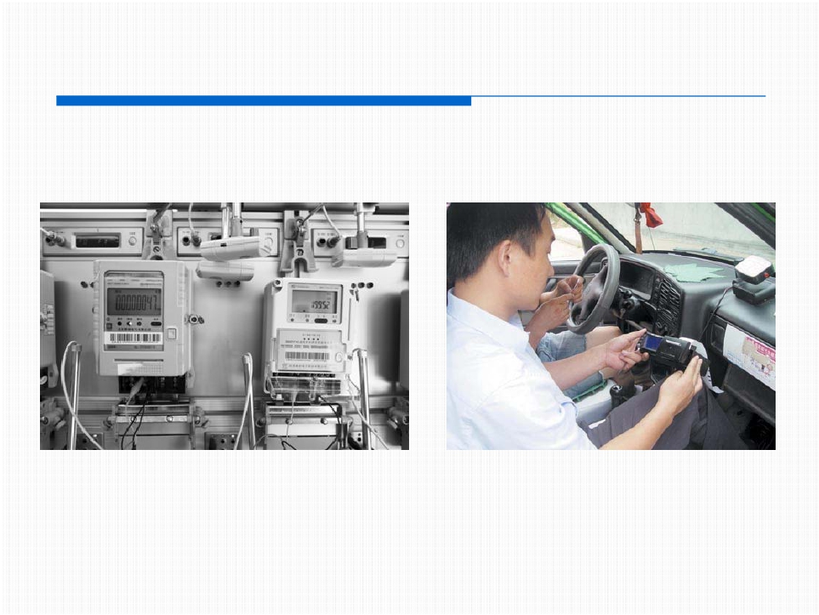
计量的重要性及普遍性—公平正义之桥
新时期的度量衡就是度万物、量公平、衡民心。
国家质检总局蒲长城副局长
武汉南湖花园由于电费纠纷，物业
管理部门委托计量部门检测673块电能
表，发现的67%电能表不合格，出现正
偏差，最大误差达11%。
天津的哥李先生的计价器出了问
题，一位客人要打车去河北区，李
先生无奈地说：“您算赶上了，去
哪儿我这计价器都是5元。”

Slide 6
计量的重要性及普遍性—安全保障之桥
2004年7月8日 美国环保署（EPA）表示，由于杜邦公司20年来
均未通报制造特富龙的一种关键原料——全氟辛酸铵，可能会
给人类健康带来潜在危害，拟对其处以数亿美元的重罚。
特富龙（Teflon）是美国杜邦公司对其研发的所有碳氢树脂的总称。由于其
独特优异的耐热（180℃－260℃）、 耐低温（－200℃）、自润滑性及化学
稳定性能等，曾被称为“拒腐蚀、永 不沾的特富龙”。其在不粘锅、衣物、
家居、医疗甚至宇航产品中也有广泛应用。
国家质检总局已经组织中国检验检疫科学研究院研究出不粘锅“特富龙”涂
层中全氟辛酸的测定方法（包括气相色谱法和液相色谱法），对不同环境下
（包括高温条件下）全氟辛酸铵的含量及特性进行研究；同时将就全氟辛酸
对人体健康的危害进行研讨和论证。

Slide 7
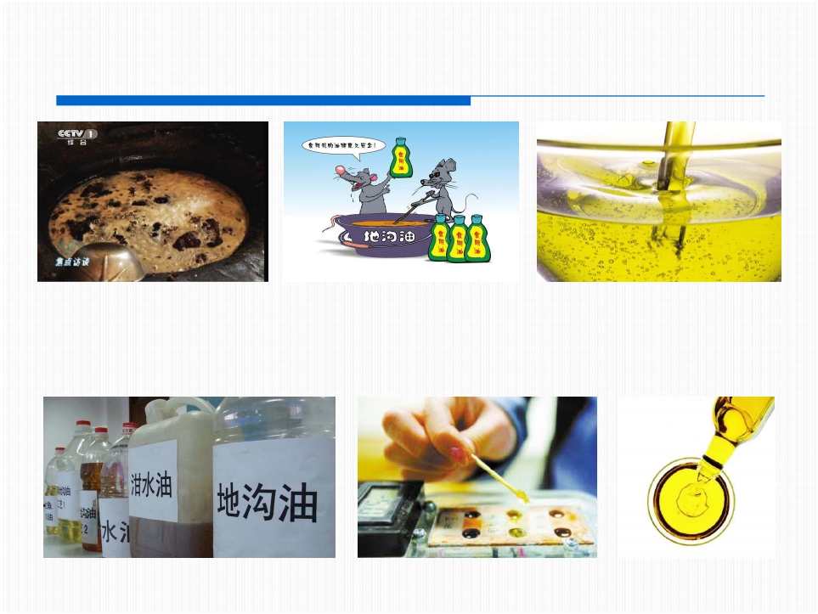
计量的重要性及普遍性—安全保障之桥
地沟油的主要危害：消化不良、腹泻、腹痛、肠癌、胃癌等。 2011年9月
13日，中国警方全环节破获特大利用“地沟油”制售案。2011年12 月卫生部
向社会公开征集“地沟油”检测方法，并于2012年5月初步确定了4个 仪器法
和3个可现场使用的快速检测法。

Slide 8
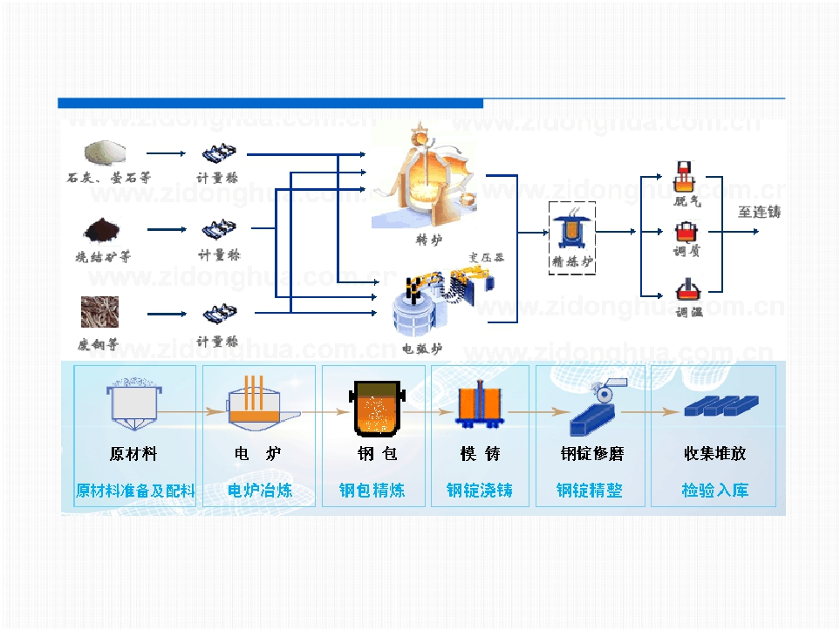
计量的重要性及普遍性—质量提升之桥
鞍山钢铁公司通过在轧钢机上安装测厚、测宽动态测量的仪器，并采用了电脑
控制系统，使得产品质量大幅度提高，不合格率从原来10%下降到0.3%。

Slide 9
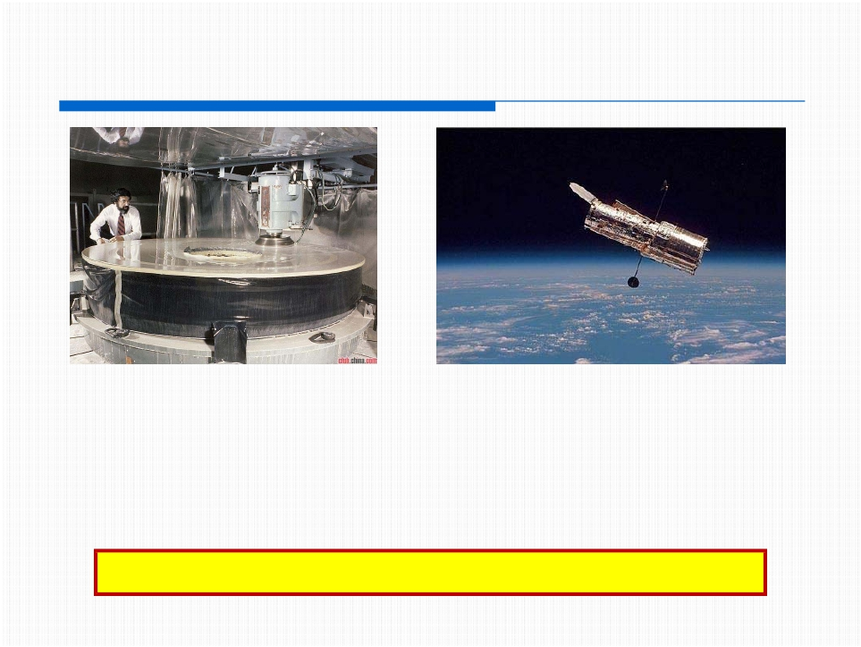
计量的重要性及普遍性—质量提升之桥
➢ 经过长达15年的精心准备，耗资超过15亿美元的哈勃太空望远镜1990年4月发
射升空。但是，美国国家航天管理局发现望远镜的主镜片存在缺陷。由于直径达
94.5英寸的主镜片中心过于平坦，导致成像模糊。因此望远镜对遥远的星体无法
像预期的那样清晰地聚焦，结果造成一半以上的实验和许多观察项目无法进行。
➢ 原因：在镜片生产过程中，进行检验的一种无反射校正装置没有设置好，校正
装置上1.3微米的误差导致镜片研磨、抛光成了错误的形状。
没有标准，无所谓质量；没有计量，无所谓标准！

Slide 10

谢
谢

